Slide 1
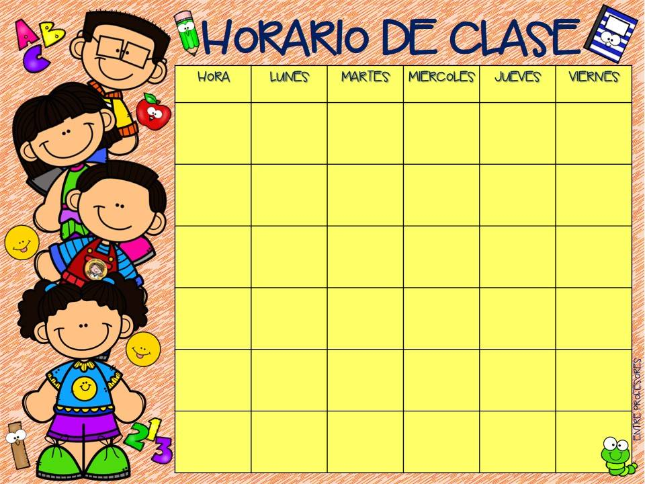


Martes
Miércoles
Jueves
Bianeey Molina DI-47 le está invitando a una reunión de Zoom programada.
Tema: Zoom meeting invitation - Reunión de Zoom de Bianeey Molina DI-47
Hora: 11 may. 2021 11:00 a. m. Ciudad de México
Unirse a la reunión Zoom
https://us04web.zoom.us/j/2665424064?pwd=Y25ScjN6OGovUk5MbEU4Y0pXdTR3UT09
ID de reunión: 266 542 4064
Código de acceso: 88RcJC
Bianeey Molina DI-47 le está invitando a una reunión de Zoom programada.
Tema: Zoom meeting invitation - Reunión de Zoom de Bianeey Molina DI-47
Hora: 12 may. 2021 11:00 a. m. Ciudad de México
Unirse a la reunión Zoom
https://us04web.zoom.us/j/2665424064?pwd=Y25ScjN6OGovUk5MbEU4Y0pXdTR3UT09
ID de reunión: 266 542 4064
Código de acceso: 88RcJC
Bianeey Molina DI-47 le está invitando a una reunión de Zoom programada.
Tema: Zoom meeting invitation - Reunión de Zoom de Bianeey Molina DI-47
Hora: 13 may. 2021 11:00 a. m. Ciudad de México
Unirse a la reunión Zoom
https://us04web.zoom.us/j/2665424064?pwd=Y25ScjN6OGovUk5MbEU4Y0pXdTR3UT09
ID de reunión: 266 542 4064
Código de acceso: 88RcJC
11:00 am
Bianeey Molina DI-47 le está invitando a una reunión de Zoom programada.
Tema: Zoom meeting invitation - Reunión de Zoom de Bianeey Molina DI-47
Hora: 18 may. 2021 11:00 a. m. Ciudad de México
Unirse a la reunión Zoom
https://us04web.zoom.us/j/2665424064?pwd=Y25ScjN6OGovUk5MbEU4Y0pXdTR3UT09
ID de reunión: 266 542 4064
Código de acceso: 88RcJC
Bianeey Molina DI-47 le está invitando a una reunión de Zoom programada.
Tema: Zoom meeting invitation - Reunión de Zoom de Bianeey Molina DI-47
Hora: 19 may. 2021 11:00 a. m. Ciudad de México
Unirse a la reunión Zoom
https://us04web.zoom.us/j/2665424064?pwd=Y25ScjN6OGovUk5MbEU4Y0pXdTR3UT09
ID de reunión: 266 542 4064
Código de acceso: 88RcJC
Bianeey Molina DI-47 le está invitando a una reunión de Zoom programada.
Tema: Zoom meeting invitation - Reunión de Zoom de Bianeey Molina DI-47
Hora: 20 may. 2021 11:00 a. m. Ciudad de México
Unirse a la reunión Zoom
https://us04web.zoom.us/j/2665424064?pwd=Y25ScjN6OGovUk5MbEU4Y0pXdTR3UT09
ID de reunión: 266 542 4064
Código de acceso: 88RcJC
11:00 am
11:00 am

Slide 2

Profesora Bianeey Molina Torres 3° Sección “A”
Aprendizajes esprados Martes 11 de Mayo | Aprendizajes esperados Miércoles 12 de Mayo | Aprendizajes esperados Jueves 13 de Mayo
Pensamiento Mátematico Un lugar a la medida Aprendizaje esperado: Mide objetos o distancias mediante el uso de unidades no convencionales. | Lenguaje y Comunicación Imagina, imaginaba, imaginaré Aprendizaje esperado: Cuenta historias de invención propia y expresa opiniones sobre las de otros compañeros. | Pensamiento Mátematico El cuarto de juegos Aprendizaje esperado: Ubica objetos y lugares cuya ubiación desconoce, a través de la interpretación de relaciones espaciales y puntos de referencia.
Aprendizajes esperados Martes 18 de Mayo | Aprendizajes esperados Miércoles 19 de Mayo | Aprendizajes esperados Jueves 20 de Mayo
Pensamiento Mátematico Cuantos faltan para Aprendizaje esperado: Compara, iguala y clasifica colecciones con base en la cantidad de elementos. | Lenguaje y Comunicación Recitamos poemas Aprendizaje esperado: Aprende poemas y los dice frente a otras personas. | Lenguaje y Comunicación Detectives de números Aprendizaje esperado: Identifica algunos usos de los números en la vida cotidiana y entiende qué significan

